Slide 1
COLECCIÓN ETNOBOTÁNICA JARDÍN BOTÁNICO INSTITUTO DE BIOLOGÍA, UNAM
CURADORA: CRISTINA MAPES

Slide 2
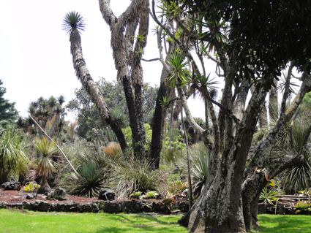
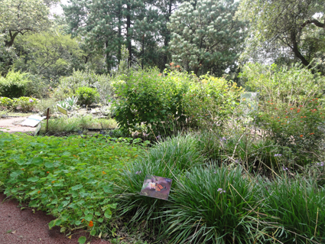
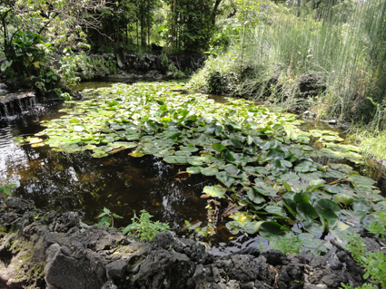
JARDÍN BOTÁNICO

Slide 3
La colección etnobotánica que es un valioso recurso para el estudio de los usos pasados, presentes y futuros de las plantas, es parte del Herbario Nacional de México y está alojada en el Jardín Botánico del IB-UNAM. Forma parte de una red internacional de colecciones etnobotánicas y fue iniciada en 1982 por los integrantes del grupo de Etnobotánica del Jardín Botánico. Actualmente cuenta con 3500 ejemplares debidamente procesados y etiquetados, arreglados en orden alfabético por familia, género y especie que proceden de la mayoría de las entidades federativas de la República Mexicana

Slide 4
Se encuentran en términos generales bien representadas las siguientes regiones: la Sierra Norte de Puebla, la Sierra Tarahumara, el Istmo de Tehuantepec y la Península de Yucatán. El material proviene de diferentes tipos de vegetación, agroecosistemas y mercados. Los usos mejor representados son el comestible, el medicinal y el artesanal con objetos hechos de materiales de diferentes especies vegetales o partes útiles como: raíces, hojas, tallos, bulbos, rizomas, cortezas, botones florales, inflorescencias, frutos, semillas, etc. Este acervo se encuentra apoyado por una base de datos a cargo de la Biól. Laura Cortés Zárraga que a la fecha cuenta con 3500 registros y contiene la colección sistemática en Espíritu, tarjetas de referencia de plantas medicinales, manojos de plantas medicinales y comestibles, objetos de artesanías, semillas de frijol y de amaranto.

Slide 6
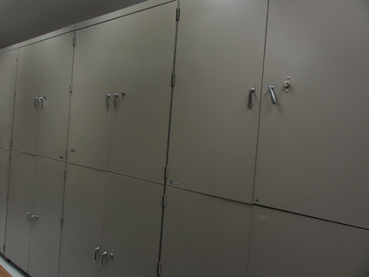
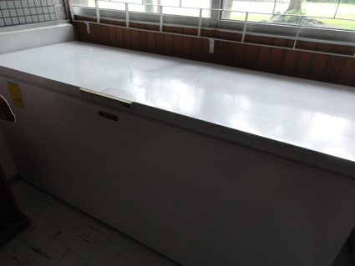
INFRAESTRUCTURA

Slide 7
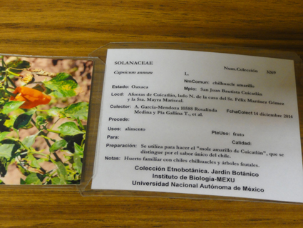
BASE DE DATOS

Slide 8
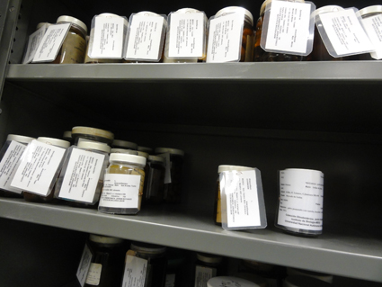
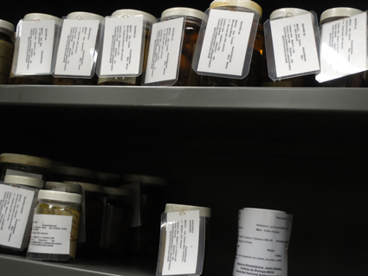
COLECTAS EN ESPÍRITU FLORES Y FRUTOS

Slide 9
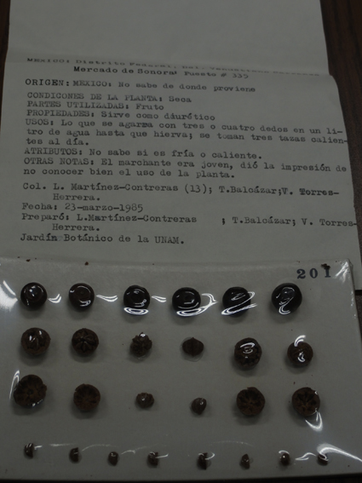
TARJETAS DE REFERENCIA DE PLANTAS MEDICINALES

Slide 10
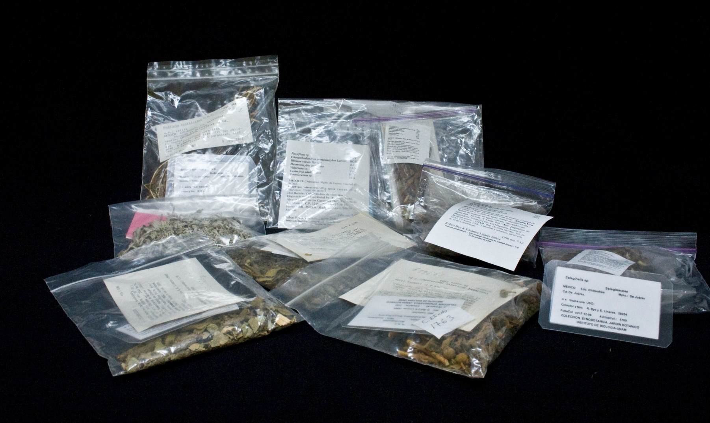
COLECTAS PLANTAS SECAS Manojos de plantas medicinales y comestibles

Slide 11
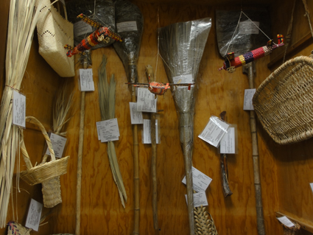
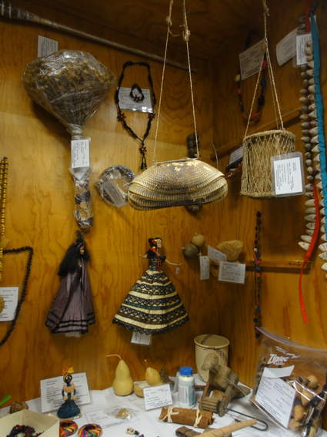
ARTESANÍAS

Slide 12
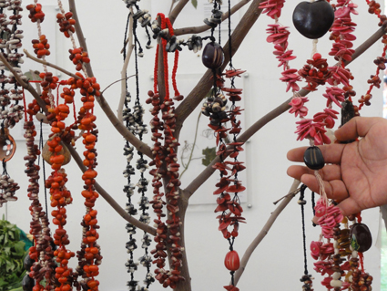
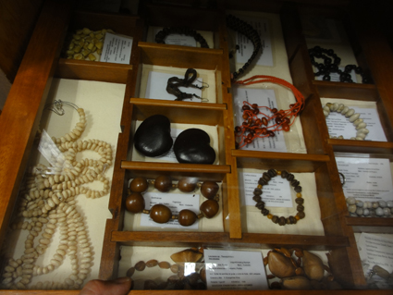
SEMILLAS

Slide 13
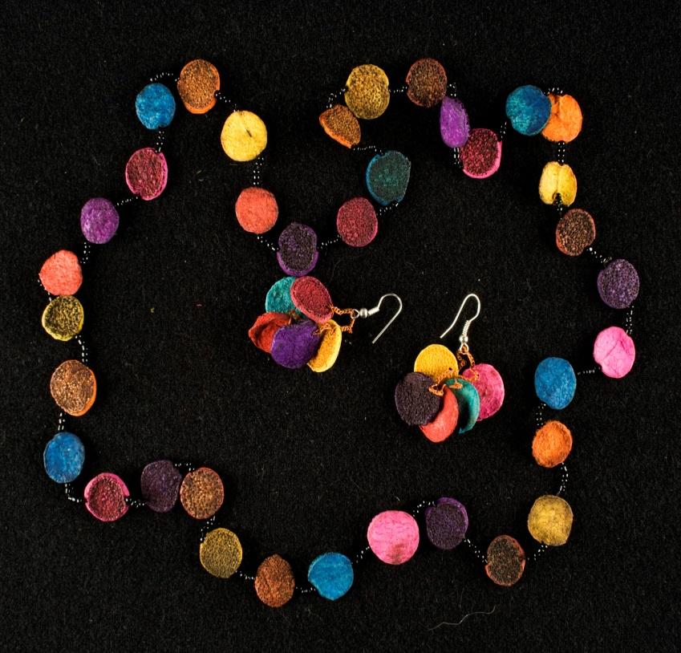
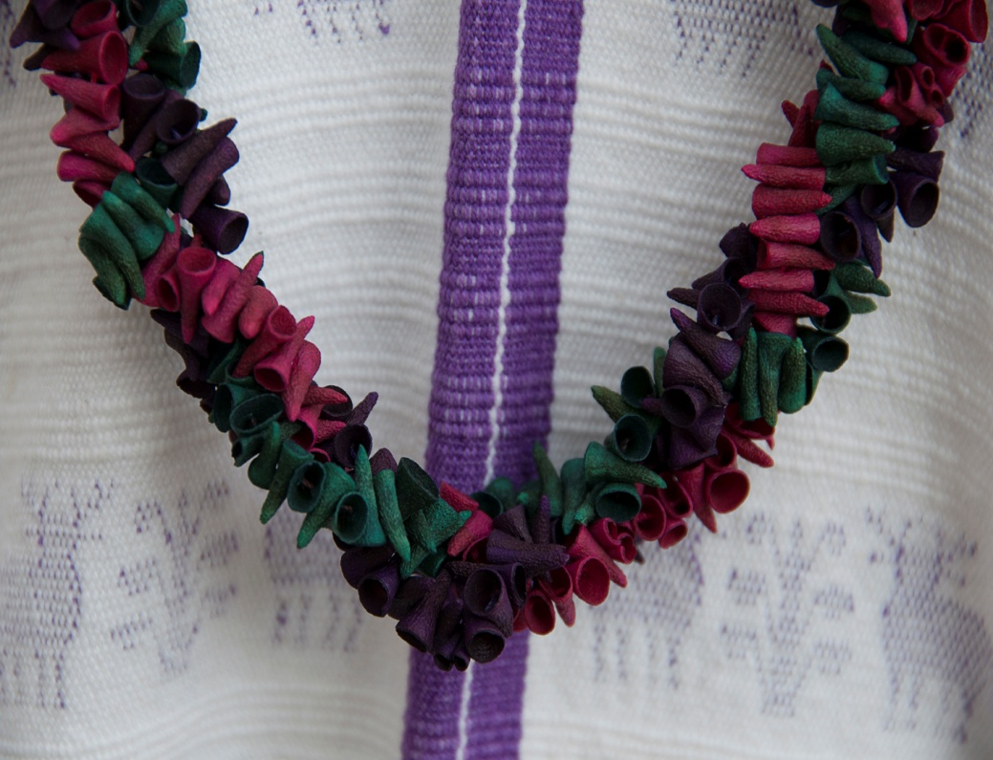
COLLARES

Slide 14
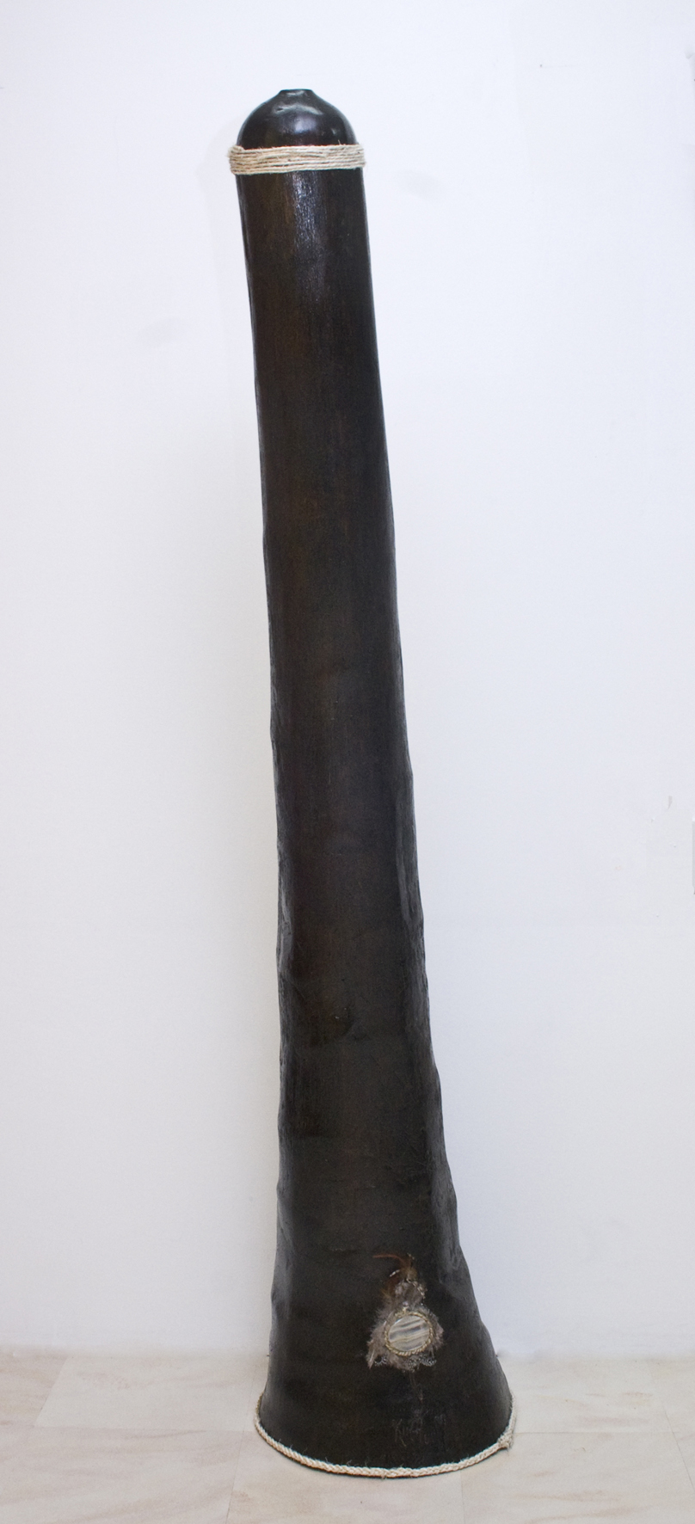
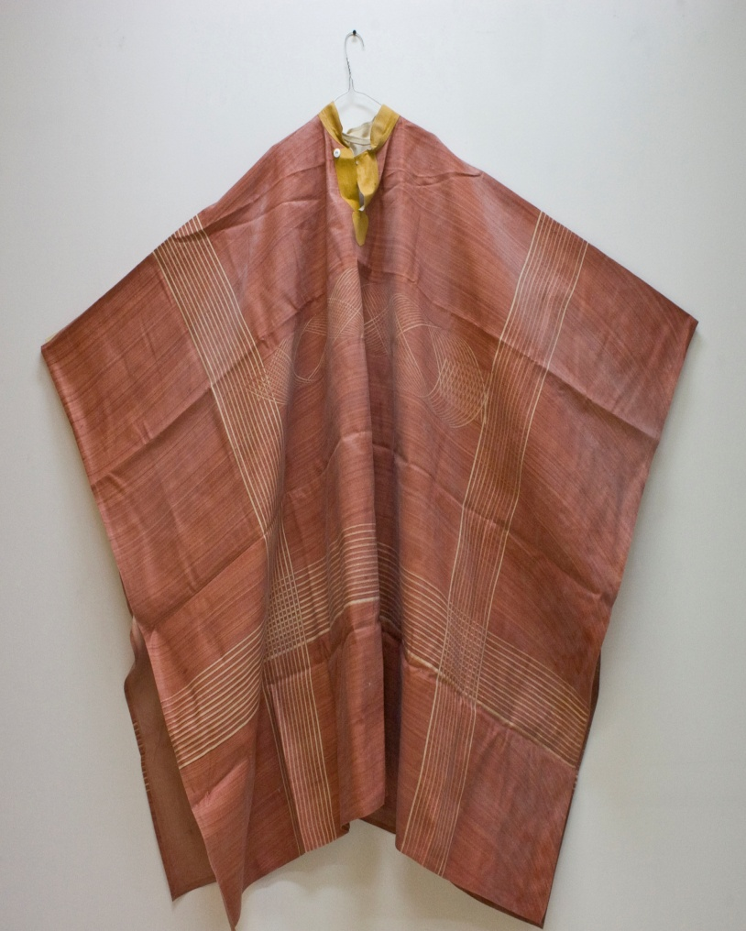
Castilla elastica Agave sp.

Slide 15
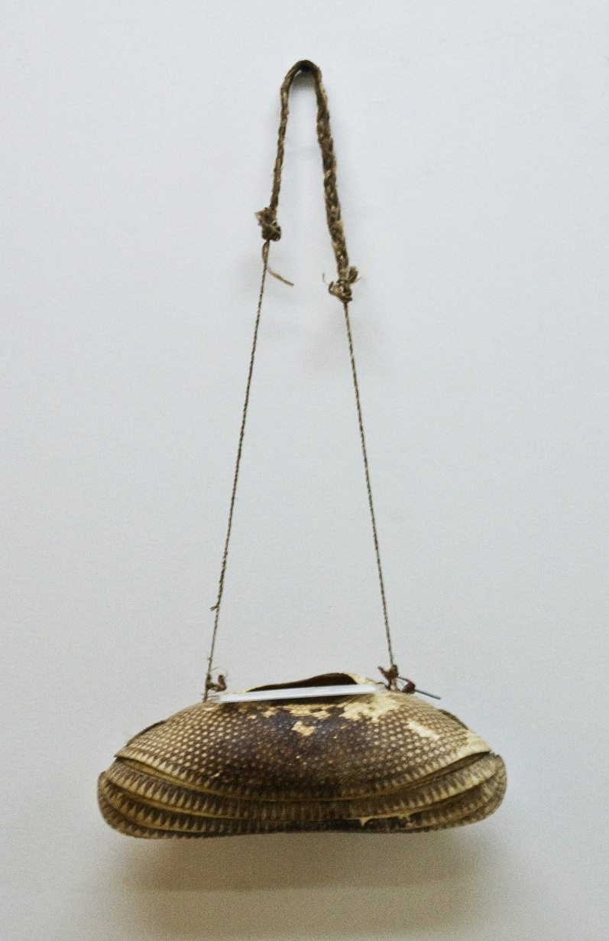
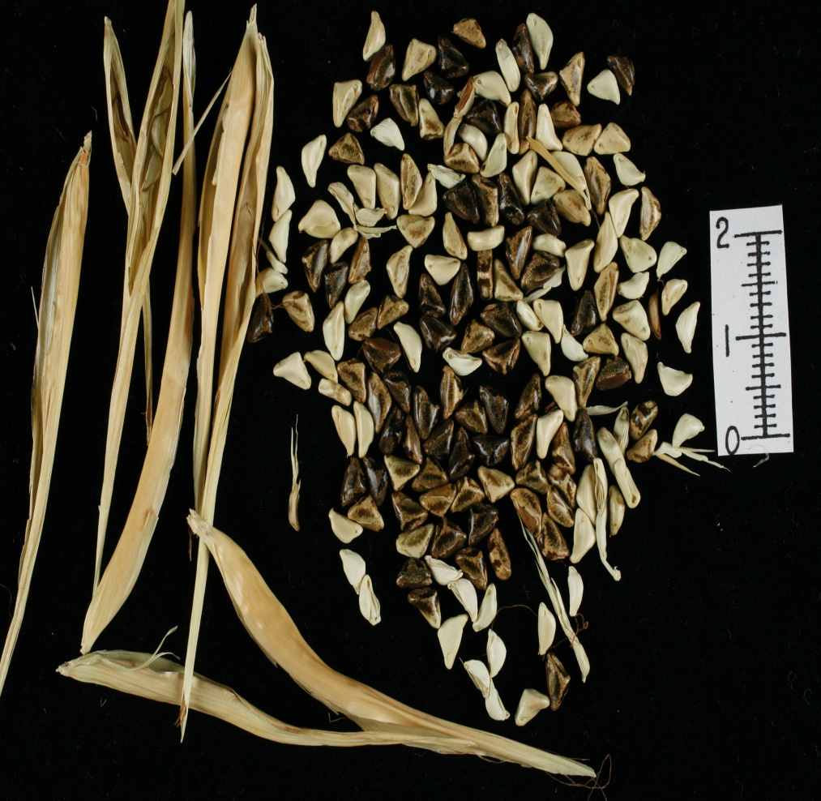
Zea spp. Dasypus sp.

Slide 16
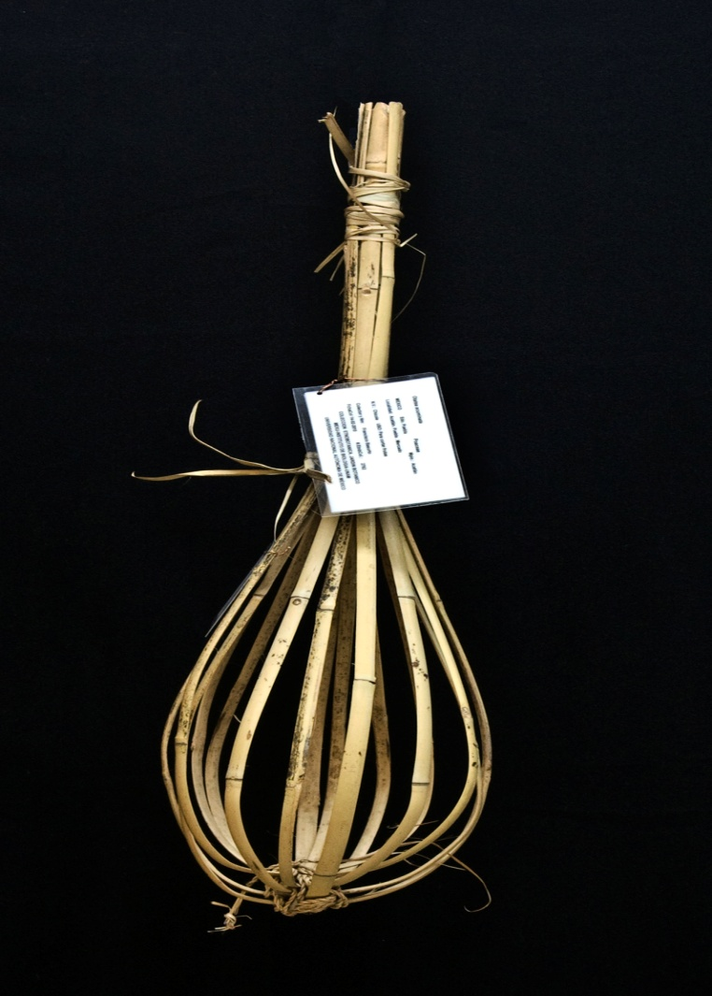
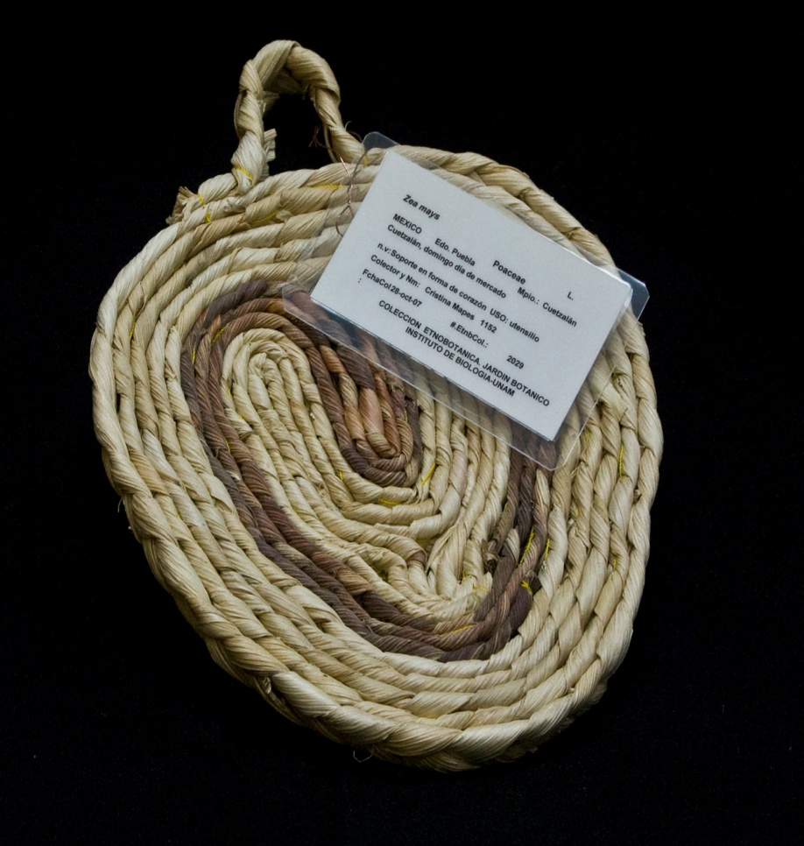
Zea mays L. Otatea acuminata

Slide 17
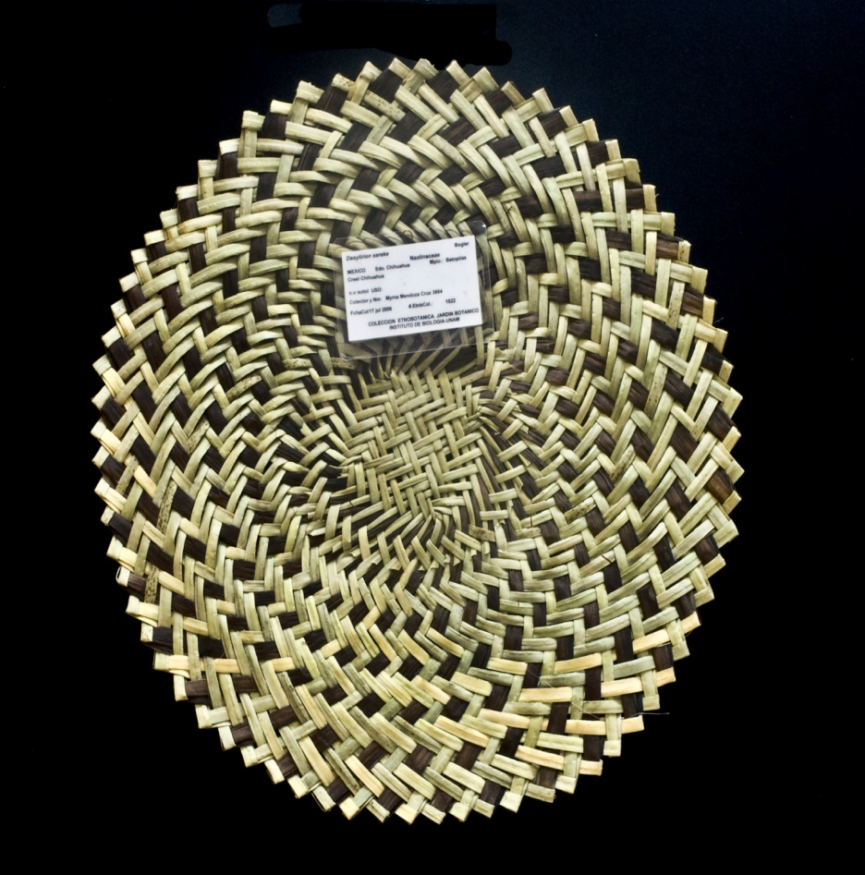
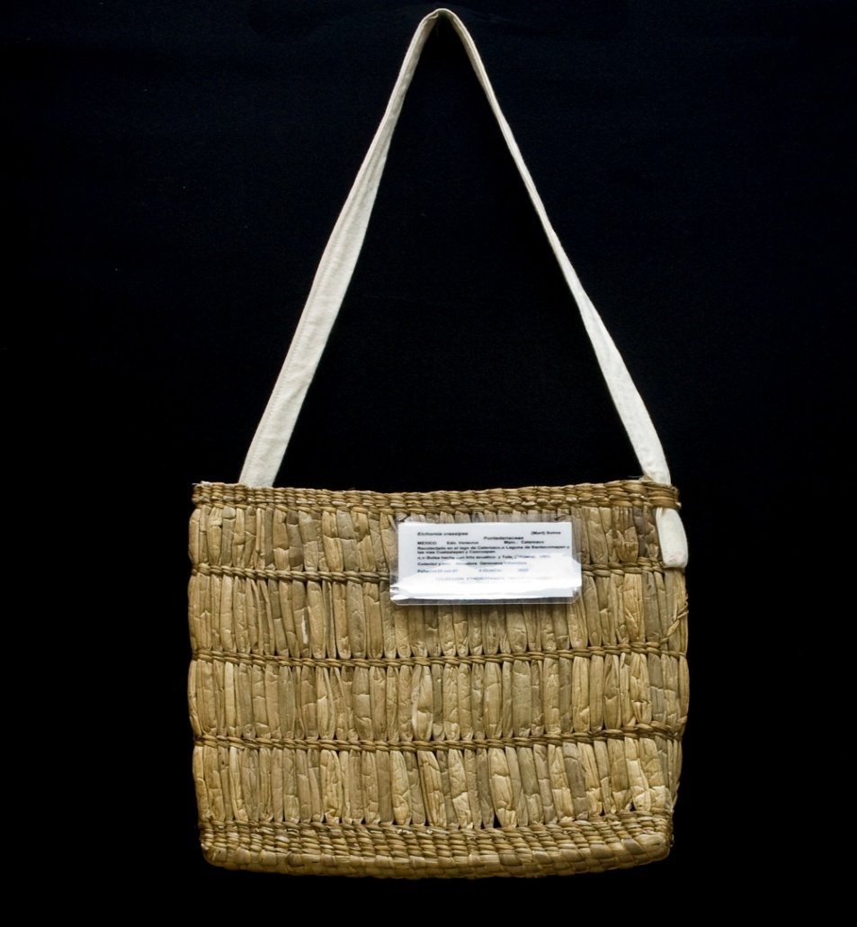
Dasylirion sp. Eichornia crassipes

Slide 18
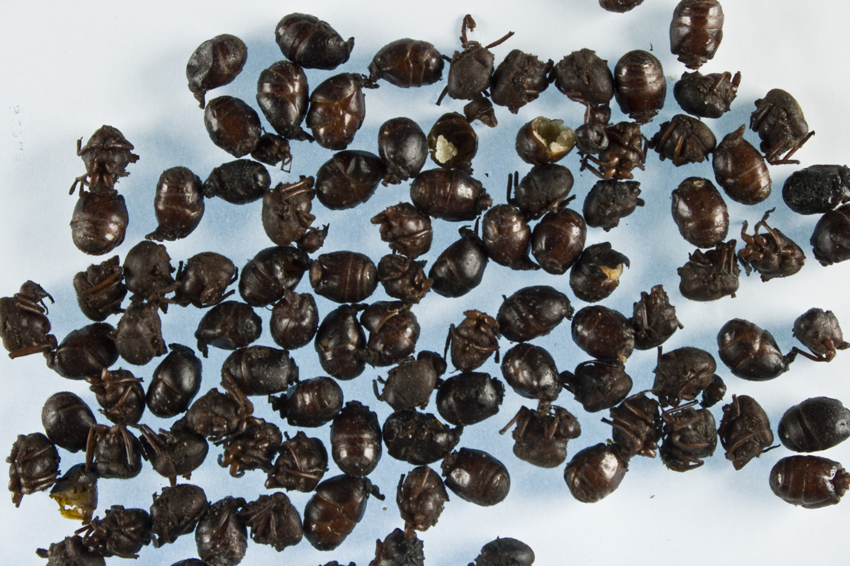
Hormigas chicatanas Atta

Slide 19
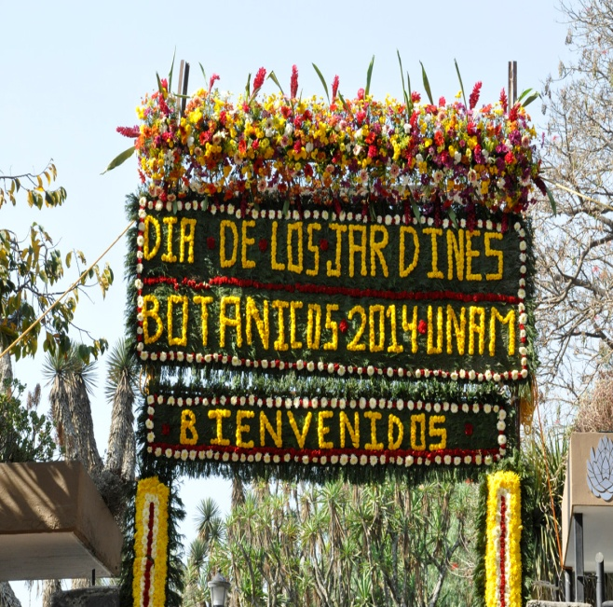
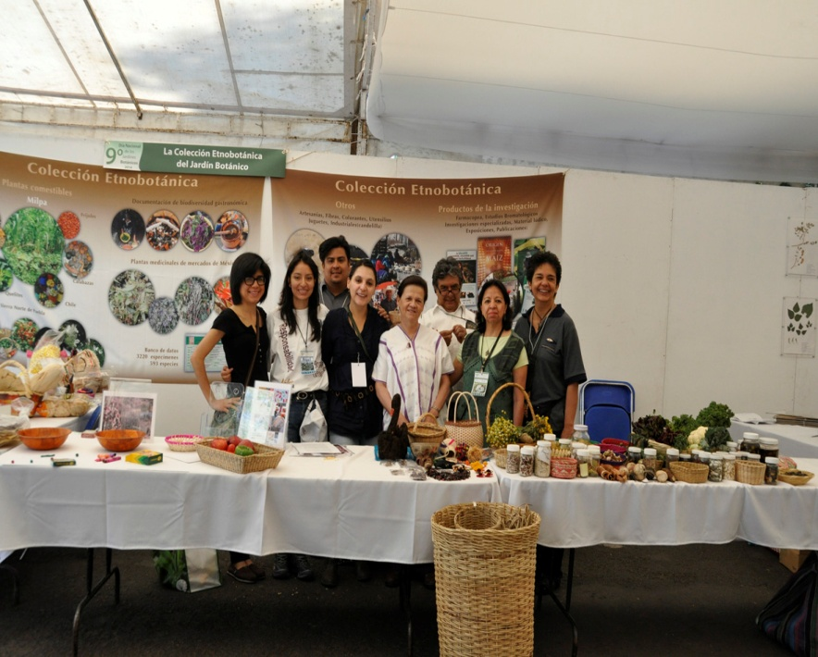
DEMOSTRACIONES, ACTIVIDADES DE DIFUSIÓN

Slide 20
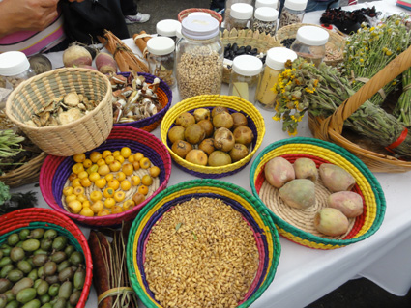
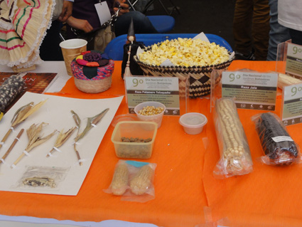
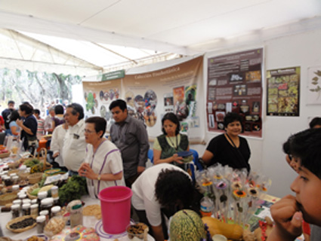
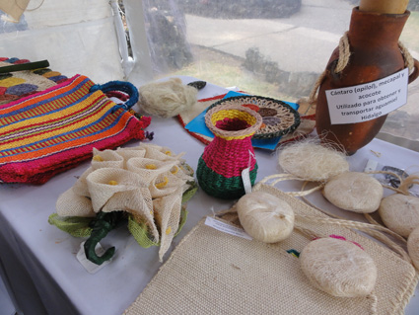

Slide 21
